Slide 1
Google Teachable Machine 介紹

Classification
影像辨識
分類
目標偵測
分割
風格轉換

Slide 2
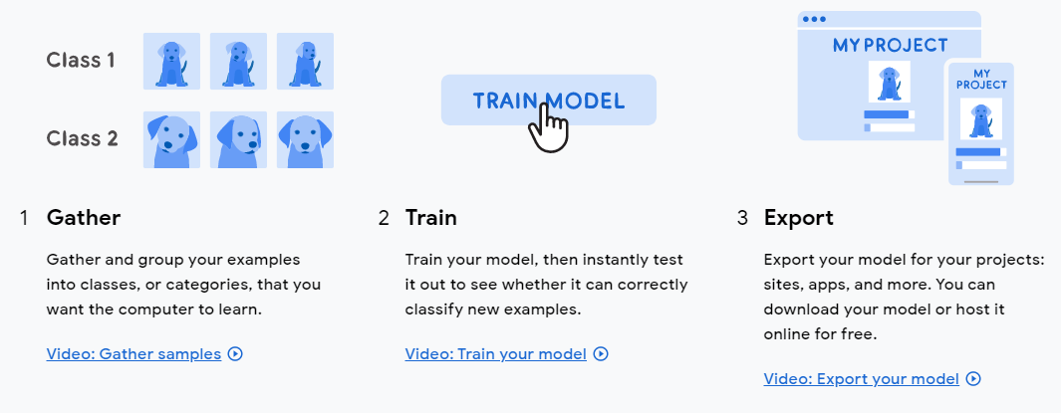
Google Teachable Machine 特點
簡單且明確的模型訓練操作流程

Slide 3
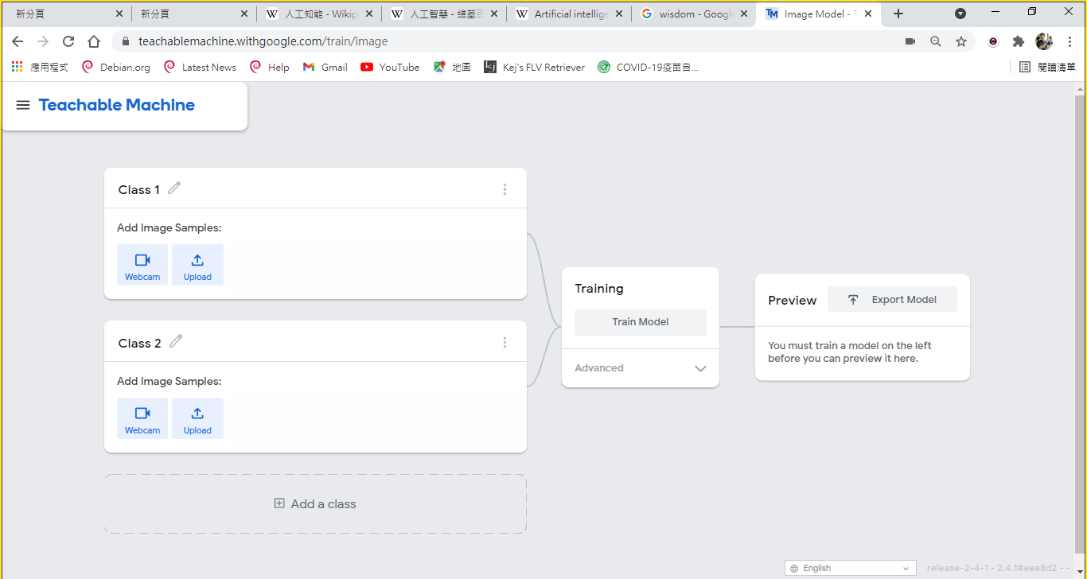
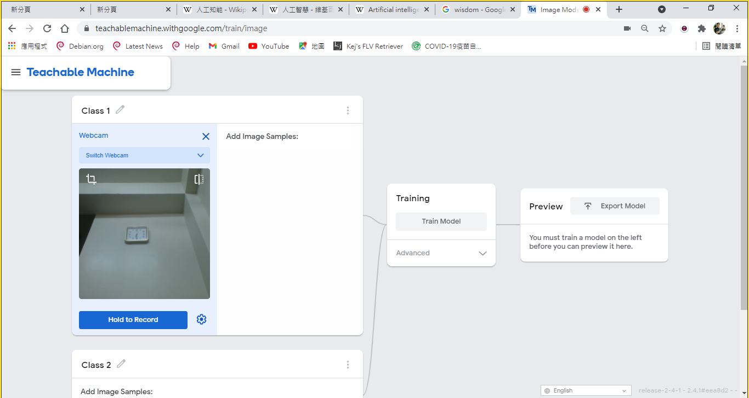
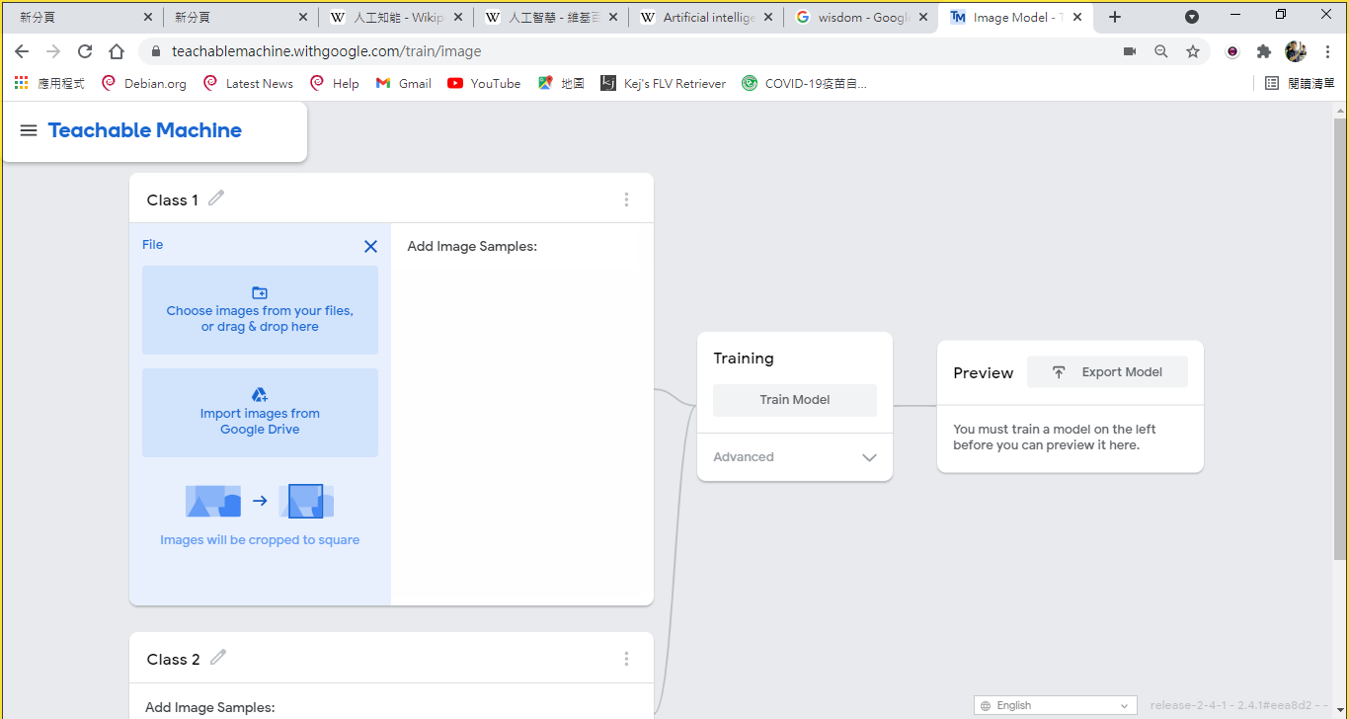
Google Teachable Machine 特點
具備多樣化的訓練素材匯入方式

Slide 4
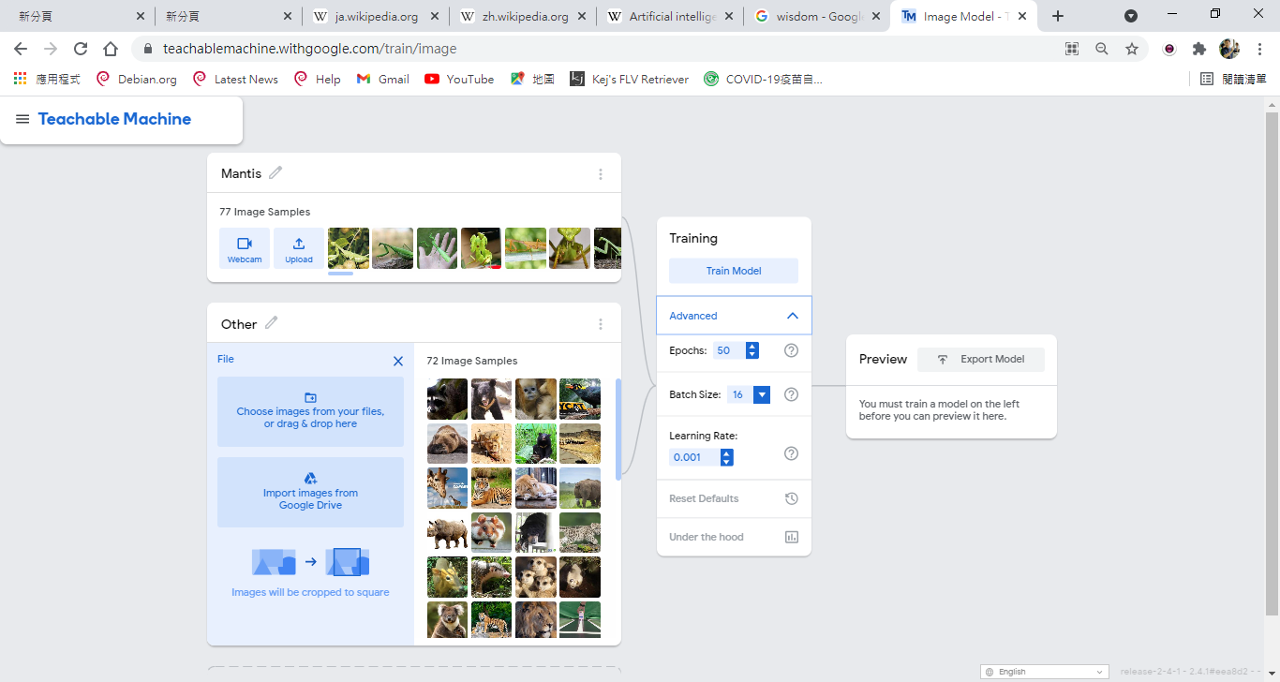
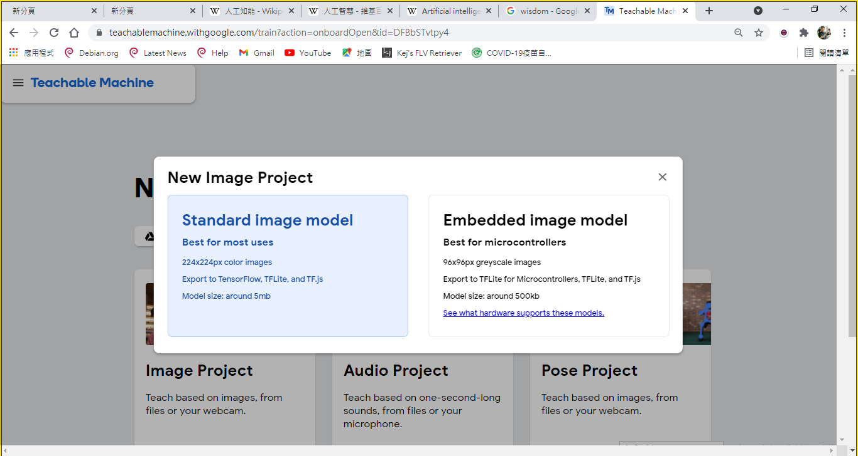
Google Teachable Machine 特點
具備彈性的神經網路模型訓練策略

Slide 5
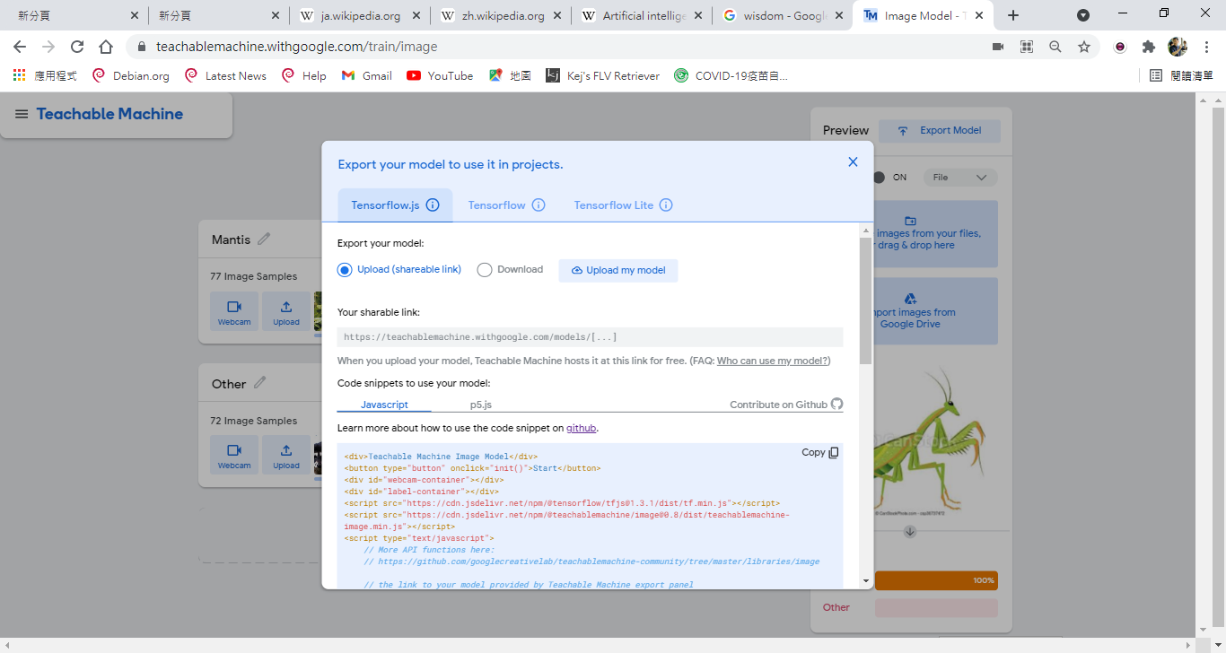
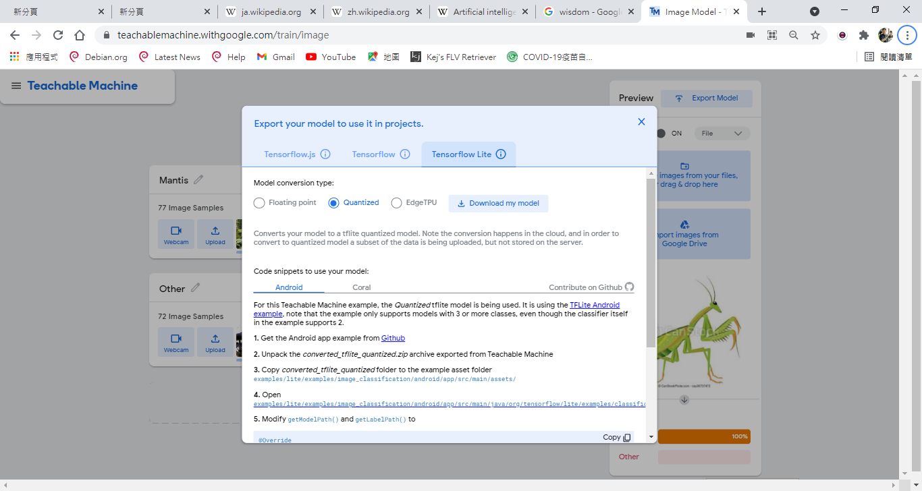
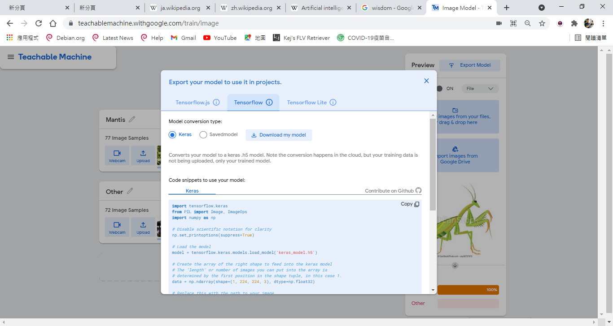
Google Teachable Machine 特點
豐富且完整的神經網路匯出模型格式

Slide 6
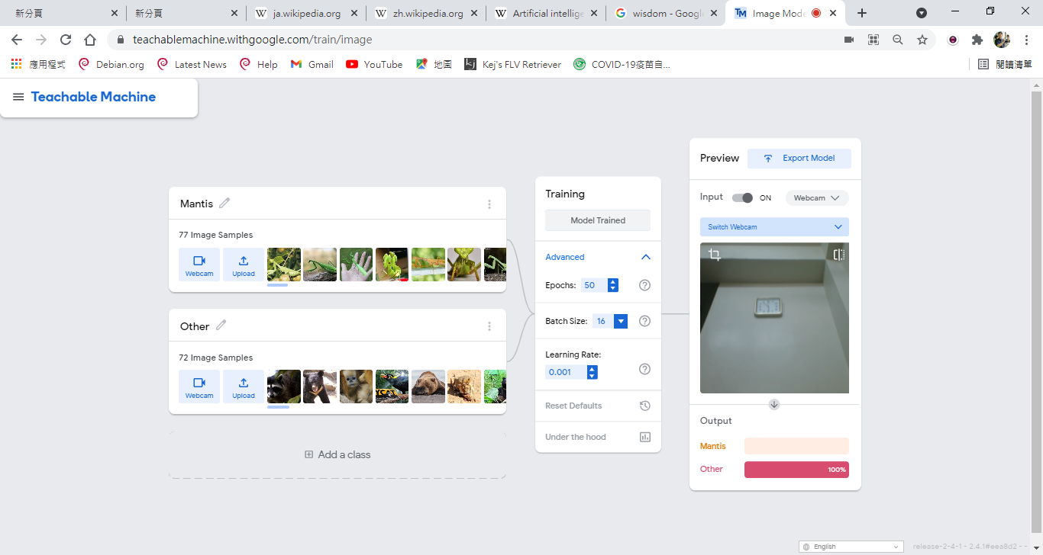
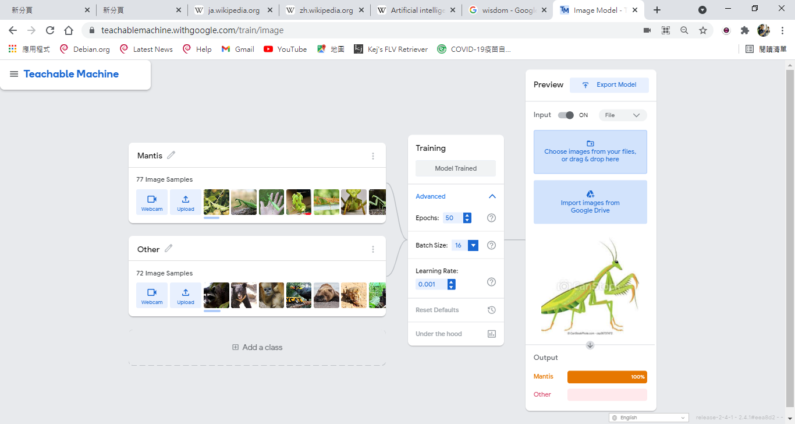
Google Teachable Machine 特點
具備彈性的推論測試方式與介面

Slide 7
實作開始

Slide 8
前置準備 建立個人操作資料夾

Slide 9
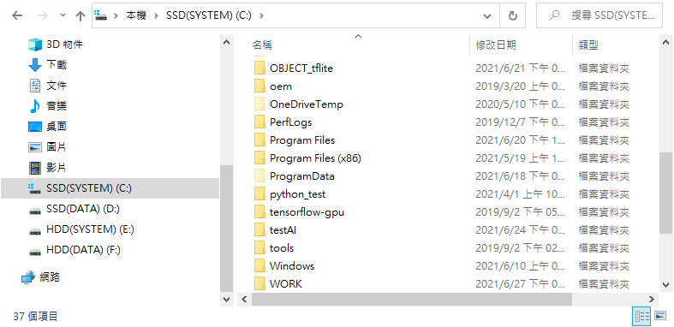
新建工作資料夾 WORK (或可自行命名)

Slide 10
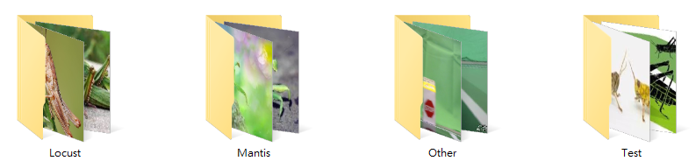
於WORK資料夾中新建 訓練 與 測試 資料集
資料夾名稱以英文命名
至少3組 訓練集
建立Test
測試資料集
Locust
Mantis
Other
Test

Slide 11
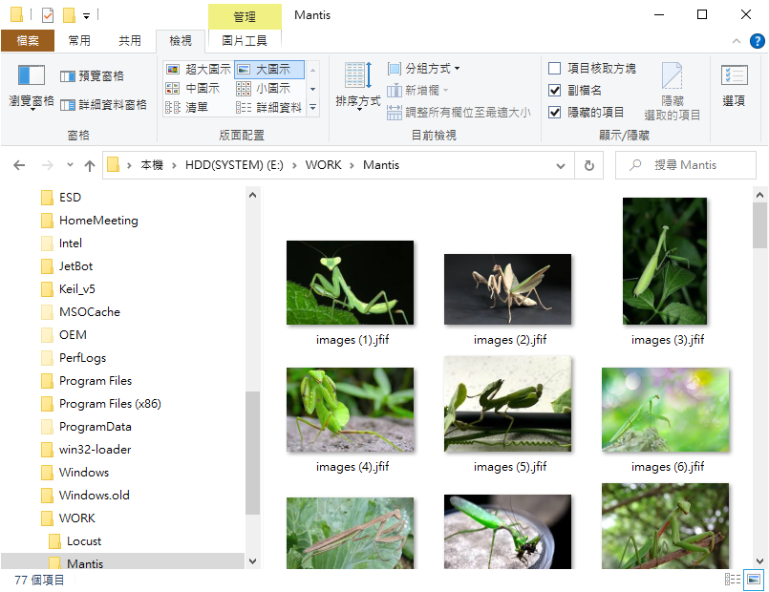
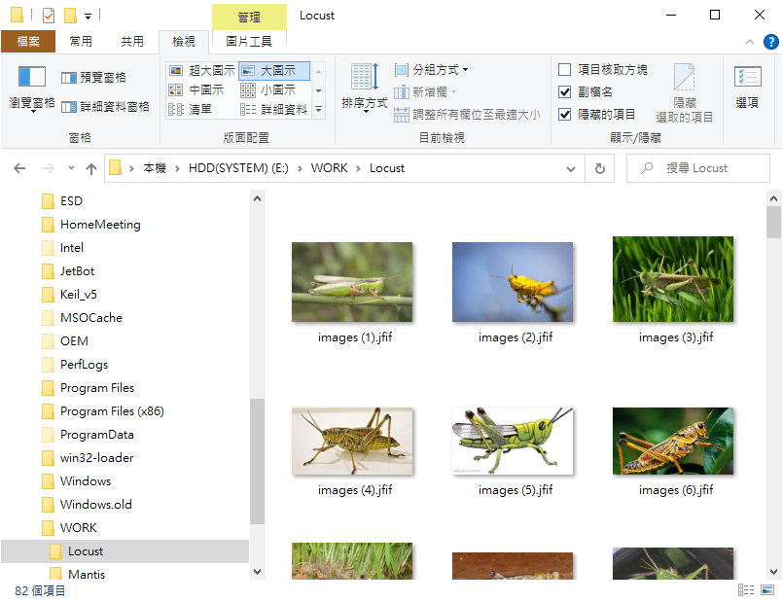
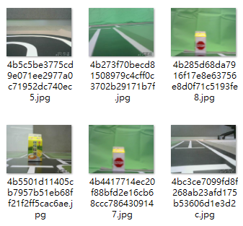
將訓練的圖像依主題存入指定資料夾
各資料夾內至少存 40 張以上 不重複 的圖像檔案。
Mantis
Locust
Other

Slide 12
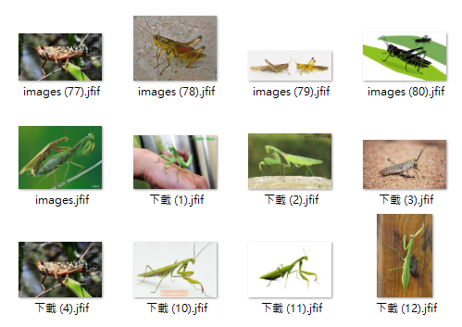
選取推論的圖像存入Test 資料夾
從訓練用的資料夾隨機挑選各5張照片「剪下」當測試推論圖檔，並將之另存「貼上」於 Test 資料夾中。
請注意：測試推論用的圖檔 不可 與訓練資料夾的圖像相同。

Slide 13
建立 Teachable Machine 影像分類專案 https://teachablemachine.withgoogle.com/

Slide 14
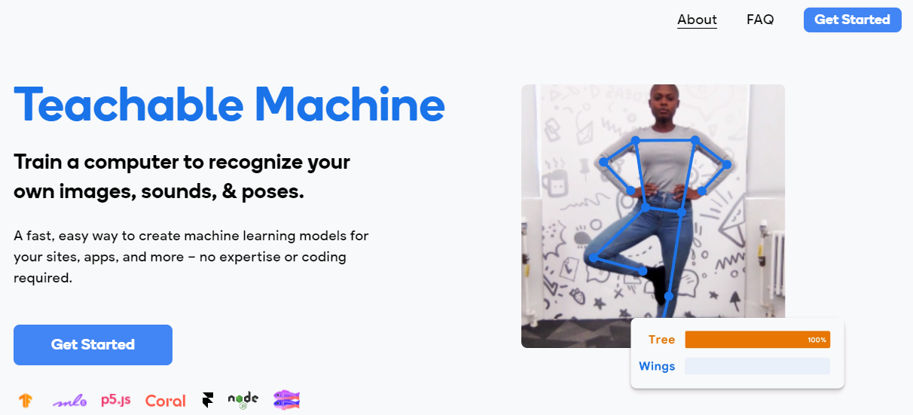
建立新專案

Slide 15
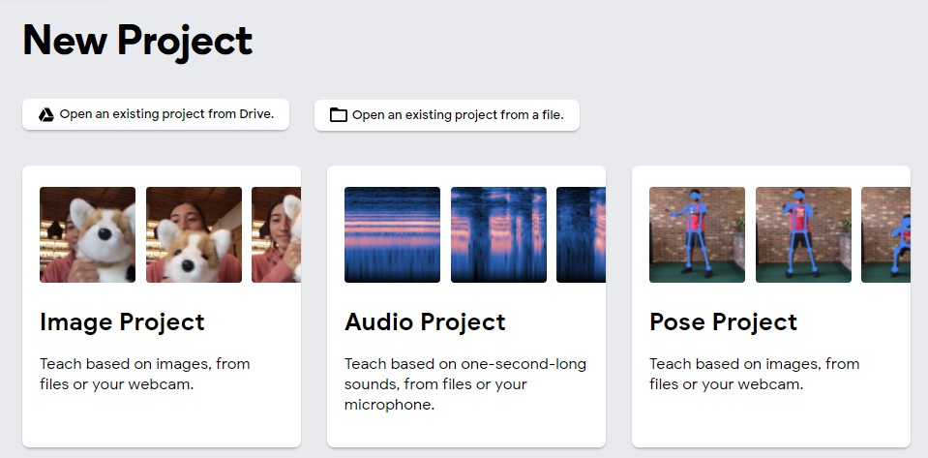
選擇Image Project
2
1

Slide 16
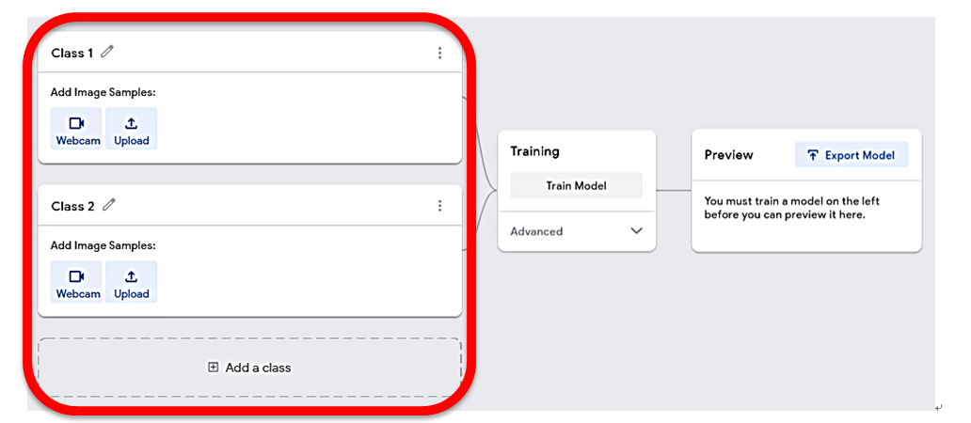
Image Project 的訓練資料蒐集流程

Slide 17
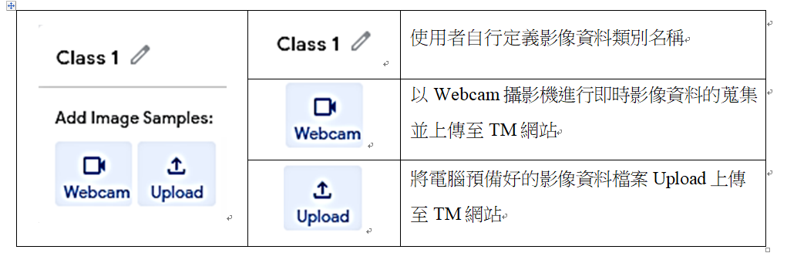
Image Project 的訓練資料蒐集流程

Slide 18
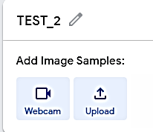
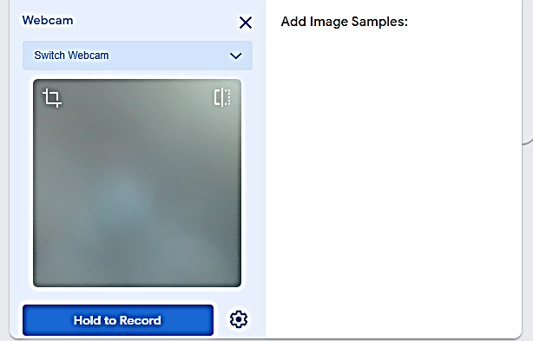
Image Project 的訓練資料蒐集流程

Slide 19
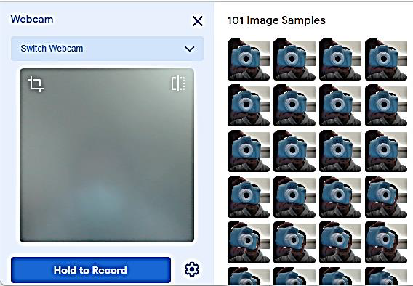
Image Project 的訓練資料蒐集流程

Slide 20
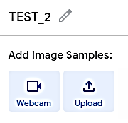
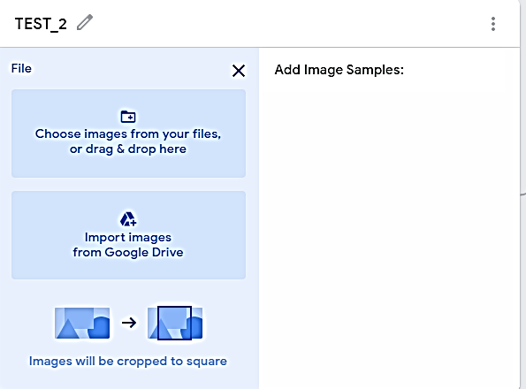
Image Project 的訓練資料蒐集流程

Slide 21
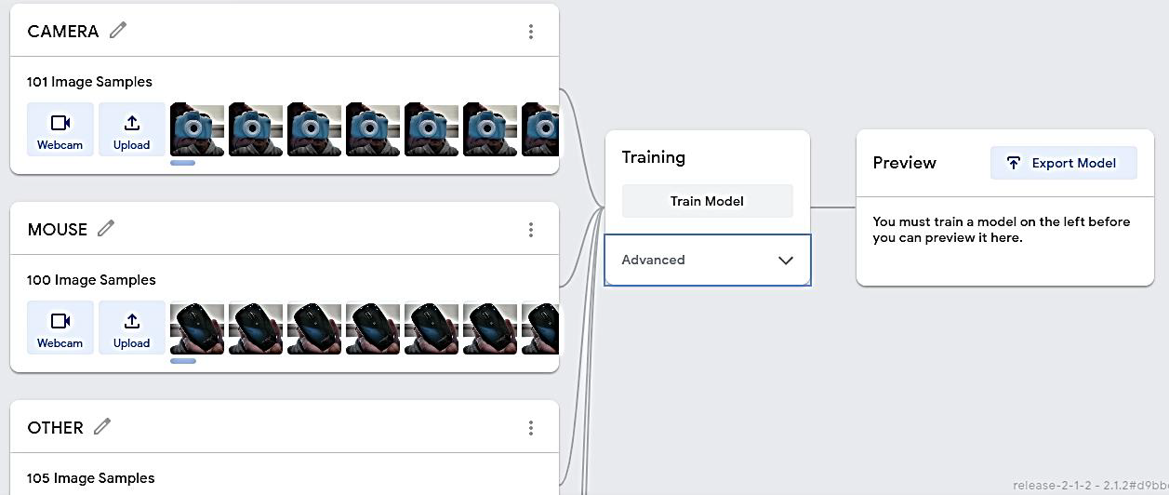
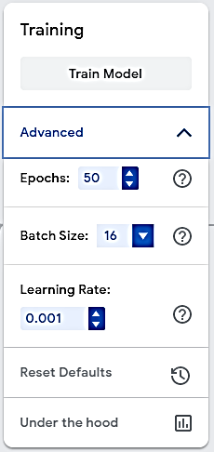
Image Project 的神經網路訓練流程

Slide 22
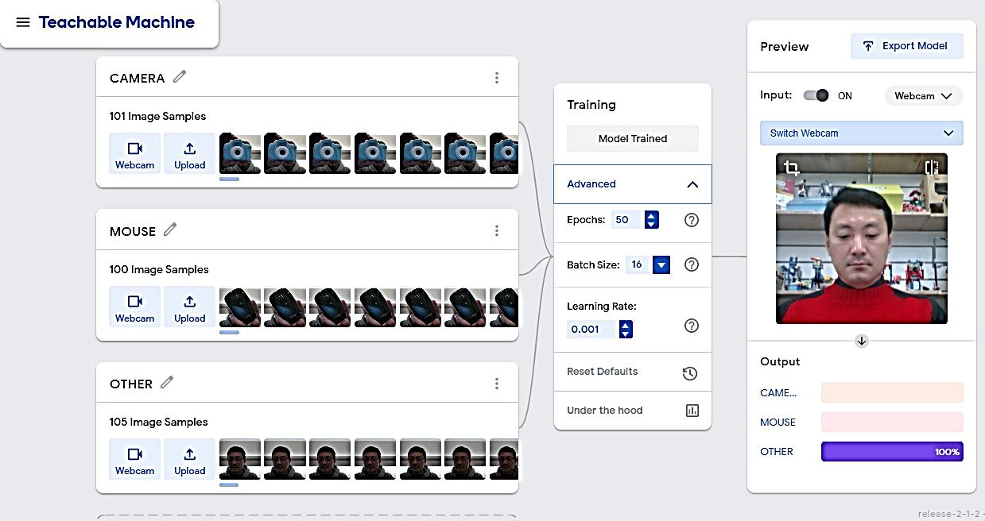
Image Project 的神經網路推論流程

Slide 23
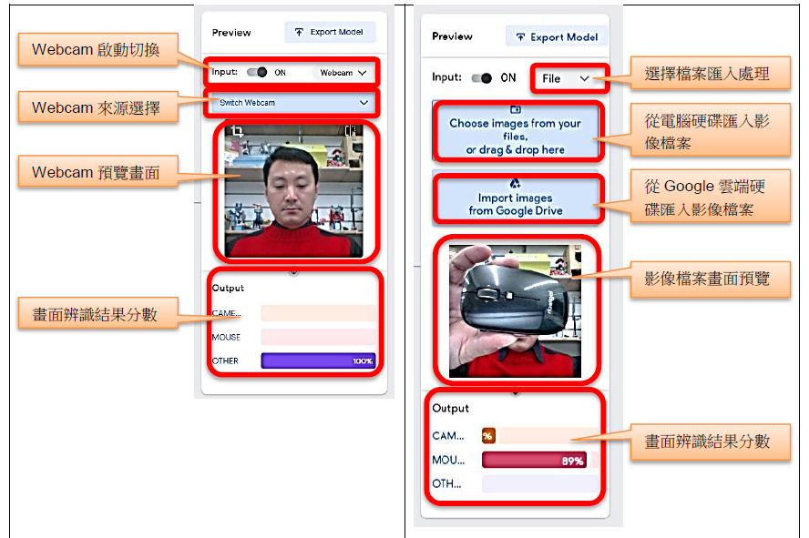
Image Project 的神經網路推論流程

Slide 24
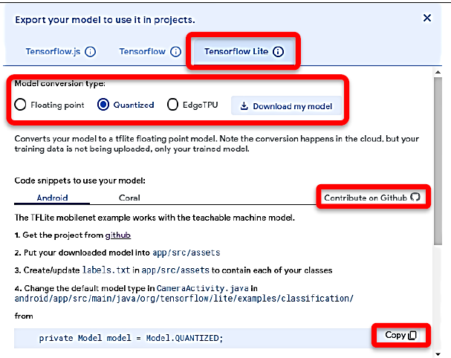
Image Project 的匯出訓練模型流程

Slide 25
Python 範例程式操作
影像辨識分類

Slide 26
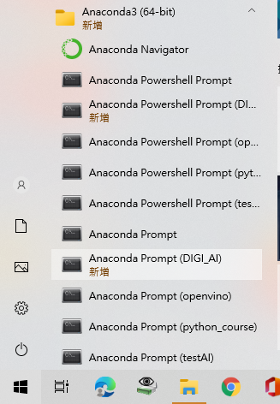
進入 Anaconda 虛擬環境
2
切換至 雲端訊息 範例程式資料夾 指令
cd \
cd VISION_IFTTT
3
1

Slide 27
Python 即時影像辨識
操作指令如下：
python TM2_WEBCAM.py --model “模型存放資料夾名稱” --video 攝影機編號
模型存放資料夾：將匯出 Tensorflow Lite (Quantized) 模型壓縮檔(ZIP檔)，記得解壓縮檔案時要指定資料夾名稱。
攝影機編號：每個攝影機在電腦的編號可能都會不盡相同，使用者須自行測試確認。

Slide 28
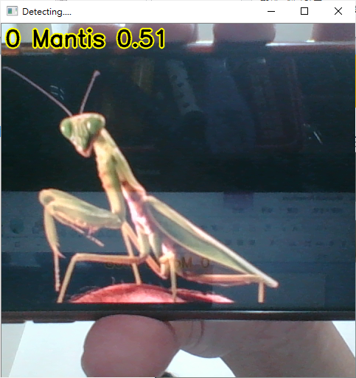
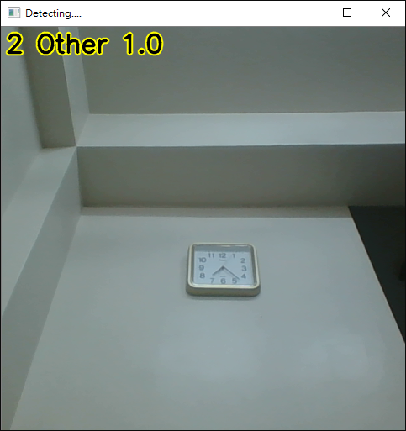
Python 即時影像辨識
辨識的內容名稱，會與訓練時所設定標籤名稱有關。

Slide 29
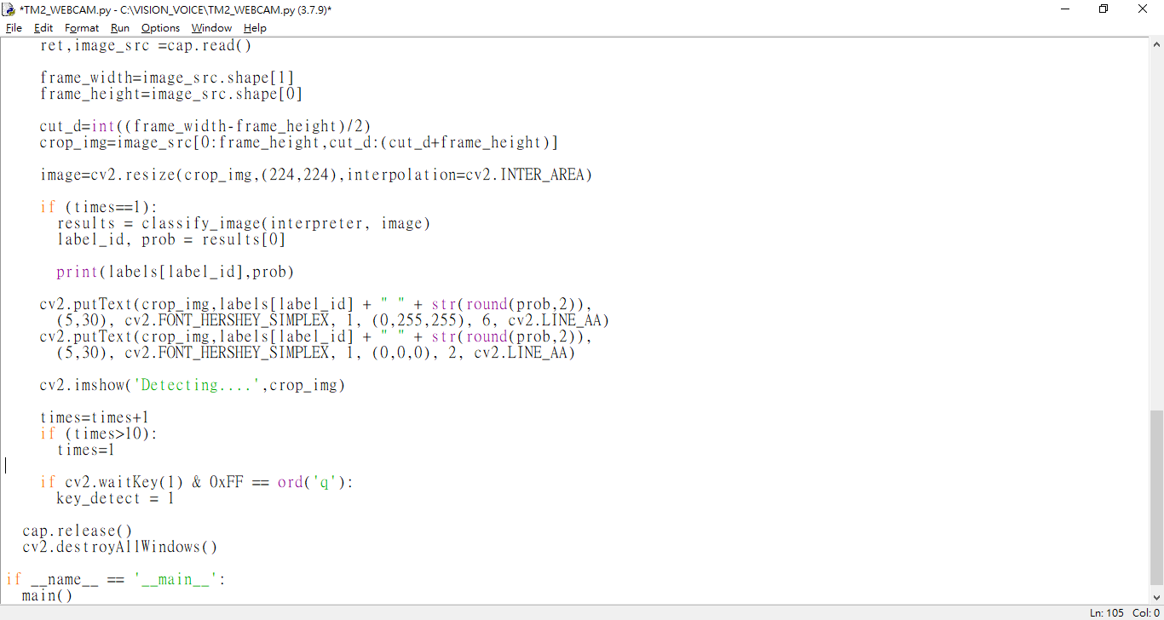
Python 範例程式說明
顯示即時影像畫面程式片段
片段 1
片段 2

Slide 30
Python 範例程式說明
片段1：將影像資料置入神經網路模型進行分類辨識。
classify_image( )：用以處理影像辨識分類的函式
image：即時影像資料
interpreter：影像分類神經網路模型直譯器
results：分類結果的資料串列( results[0]有類別編號與信心分數)
label_id：分類結果的編號(整數)
prob：分類結果的信心分數( <1，浮點數)

Slide 31
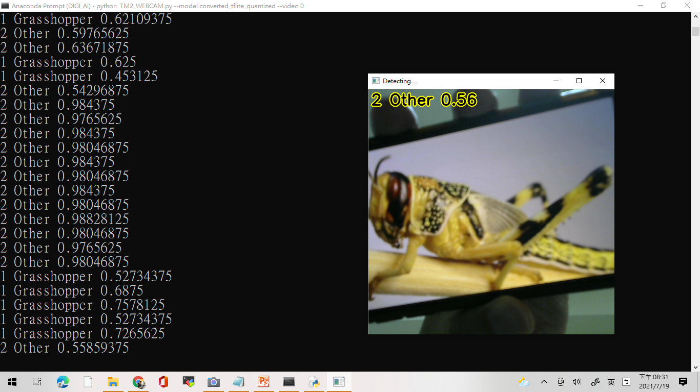
Python 範例程式說明
片段1：程式執行效果

Slide 32
Python 範例程式說明
片段2：將辨識結果以文字型態繪製在即時影像畫面
cv2.putText( )：將文字訊息繪製在即時影像畫面。
crop_img：經過適當切割大小(正方形大小)的即時影像畫面資料。
labels[label_id]：分類類別名稱
round(變數, 位數)：將變數四捨五入制小數第幾位。
cv2.imshow( )：顯示即時影像畫面在螢幕上。

Slide 33
Python 範例程式說明
片段2：程式執行效果

Slide 34
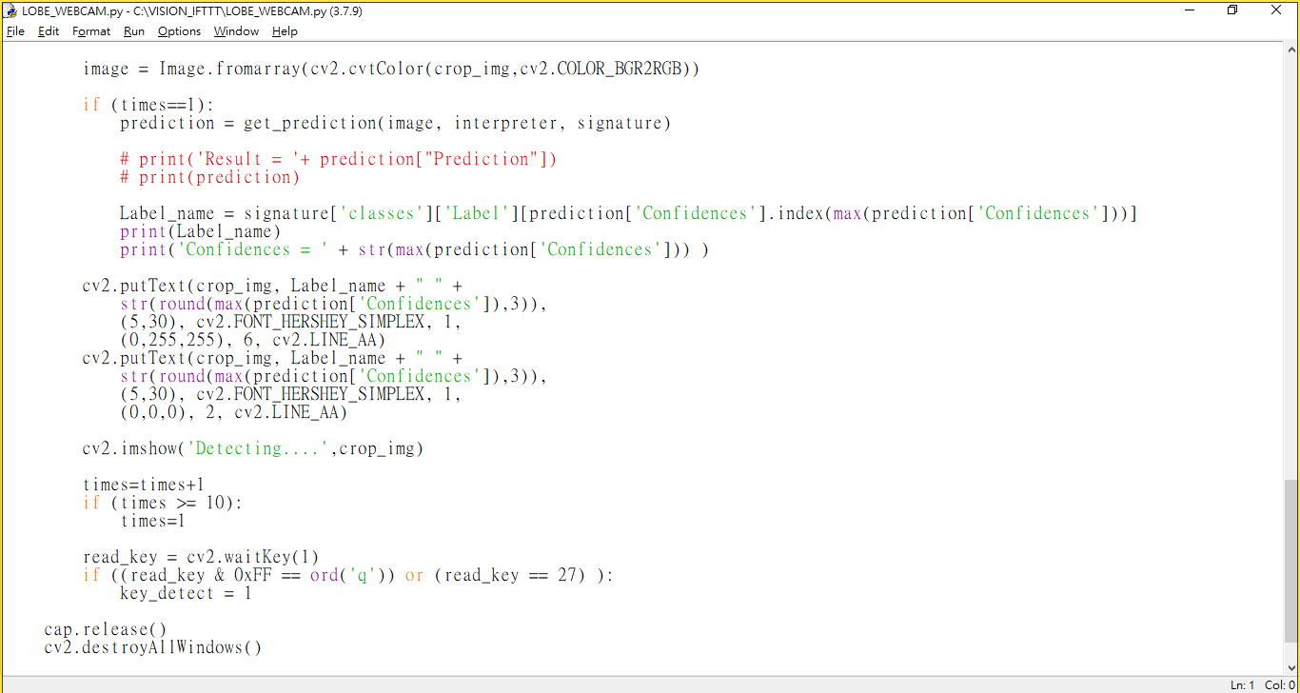
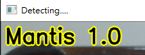
Python 範例程式說明
片段2：程式執行效果 顏色順序：(藍，綠，紅)
字體核心為黑色 字體略細為 2
字體外框為黃色 字體略粗為 6

